Slide 1
INSTALASION ANACONDA
Crefted by: Iim
Update: 12.MART.2022

Slide 2

BIO
PROFIL
Saya memiliki pengalaman di bidang fotografi dalam vendor trim official selama 2 tahun
Saya sangat tertarik dalam dunia IT. Ingin lebih memahami dunia pemprograman seperti e-commerce. Saya memiliki keahlian mengelola bisnis vendor fotografi wedding dan menjalaninya hingga saat ini
Email: halimahsitti2810@gmail.com
Linked: www.linkedin.com/in/sitti-halimah-07268b221

Slide 3
01
Step Instalasion Anaconda

Slide 4
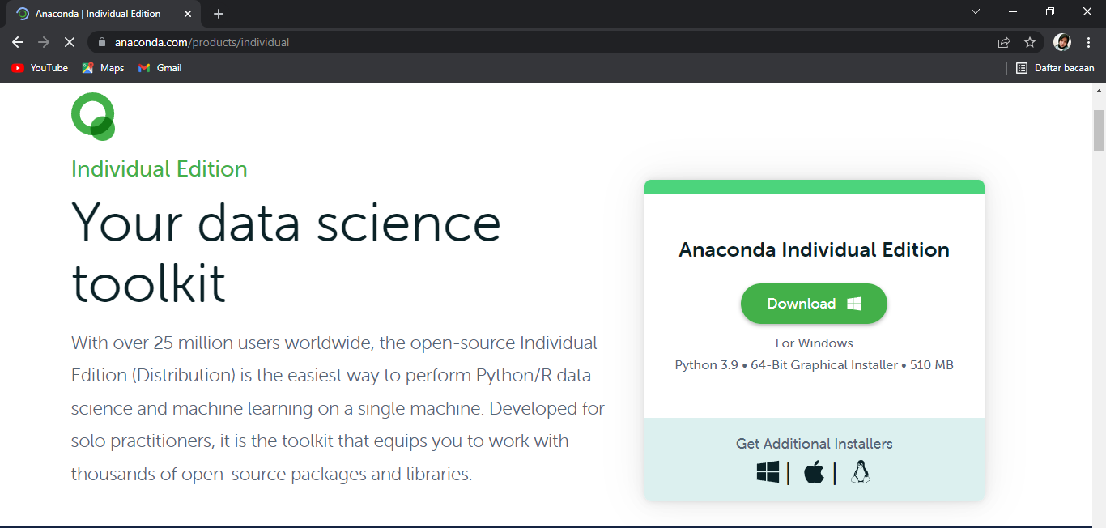
Pertama kalian coba perhatikan pada akses halaman resmi Anaconda di https://www.anaconda.com/products/individual. Pada laman tersebut tersedia instalasi dalam 3 sistem operasi yaitu dalam operasi windows, linux, dan MacOS.

Slide 5
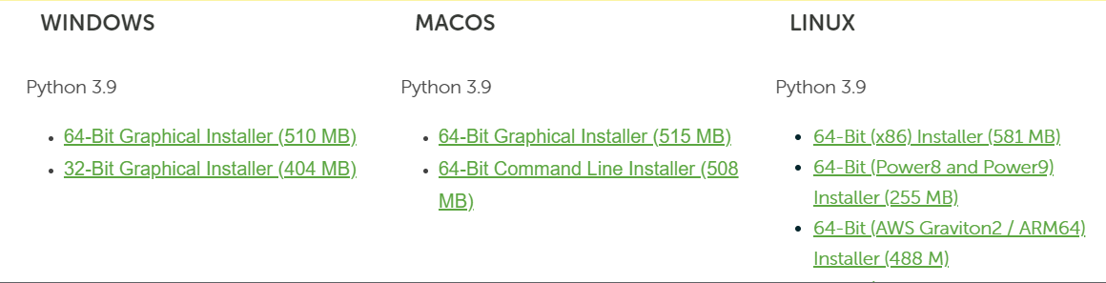
Pada laman tersebut tersedia installer dalam 3 sisrtem seperti
sistem windows, linux, MacOS

Slide 6
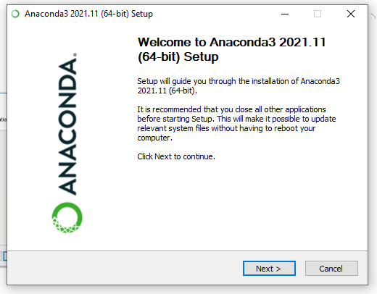
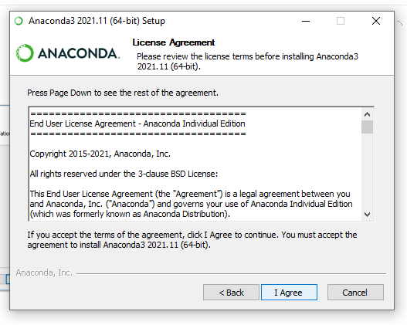
Setelah aplikasinya di download selanjutnya kita install dengan
mengklik 2 kali pada file installer Anaconda sehingga muncul
tampilan seperti berikut

Slide 7

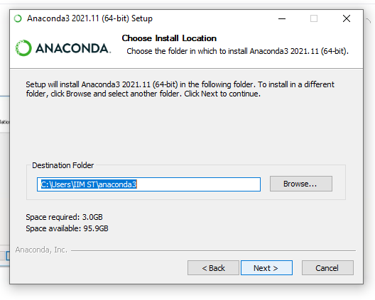

Slide 8
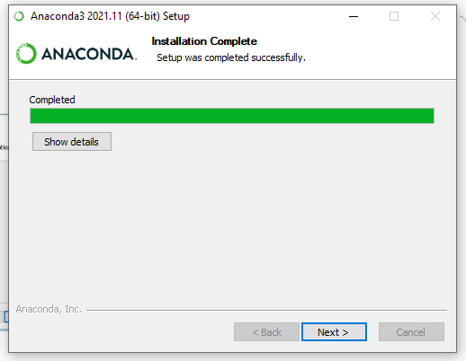
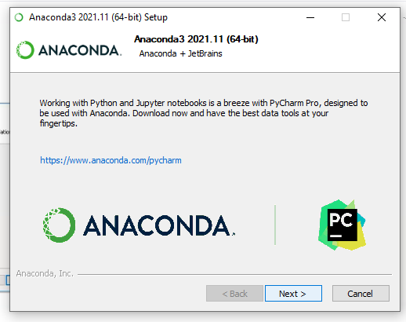

Slide 9


Slide 10
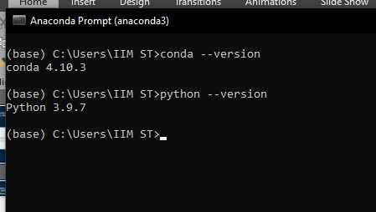
Ketika anacondanya sudah terinstal maka untuk mengecek versi anaconda
dan python maka bisa dibuka pada command prompt melalui start (seperti
memanggil aplikasi anaconda navigator) dan ketik “cmd”
Untuk mengecek versi anaconda ketik conda –version
Untuk mengecek versi python ketik python –version

Slide 11
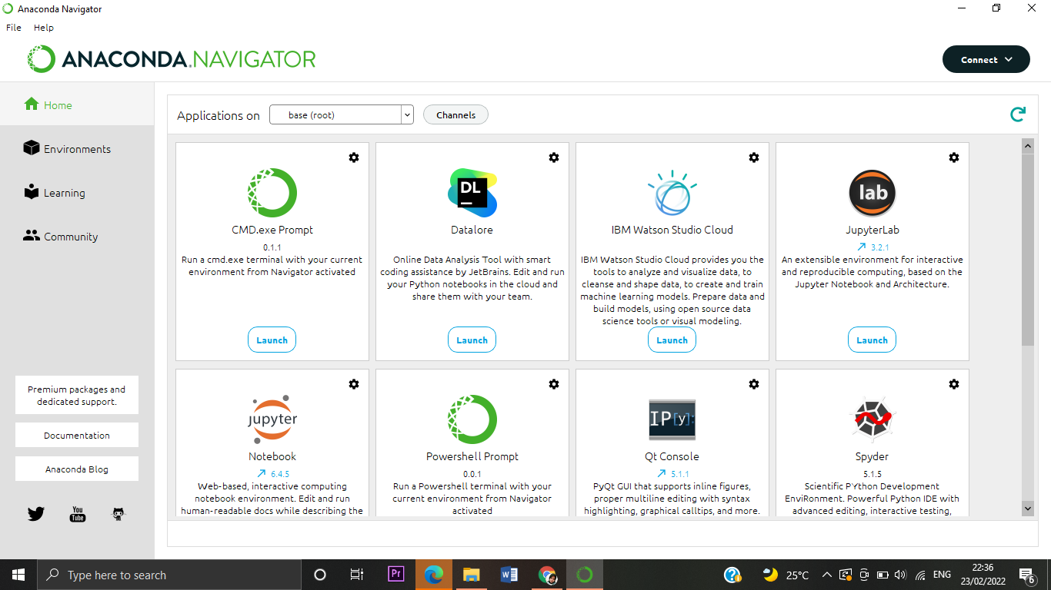
Ketika sudah muncul tampilan seperti maka instalasi
anacondanya sudah berhasil. congrasttttttt

Slide 12
Thanks

